Slide 1








Архипелаг 2022: #НастоящееБудущее
Технологии, которые работают
Разработка интеллектуальной системы поддержки принятия управленческих решений в здравоохранении
Исследовательская разработка
https://pt.2035.university/project/razrabotka-intellektualnoj-sistemy-monitoringa-analiza-i-prognozirovania-pokazatelej-v-sfere-zdravoohranenia

Slide 2

Проблема
Перед системой здравоохранения стоит амбициозная задача – сокращение смертности. Показатели заболеваемости и смертности моделируются в виде сложных эконометрических зависимостей: показатели системы здравоохранения зависят не только от состояния самой этой системы, но и от социально-экономических показателей развития конкретного территориального образования, образовательного уровня, экологической обстановки и т.д.
Наш пользователь в лице работника медицинской организации (главврача) или представителя органов исполнительной власти в сфере здравоохранения хочет проводить мониторинг целевых показателей в рамках нацпроектов и “майских” указов, но не может, потому что
1) интересующие данные находятся в разных базах данных, часто ненаглядны,
2) статистические данные предоставляются с временным лагом
Существующие решения (ПО “Барс” и другие healthmap) редко комбинируют медицинские показатели и показатели социально-экономического развития, не позволяют строить прогнозы и не дают нужной визуализации

Slide 3
Решение
Наше решение будет представлять интерактивную систему (в перспективе – нейросеть), которая будет наглядно отражать зависимости показателей по здравоохранению (заболеваемость, смертность, обеспеченность врачами и медицинским персоналом, койками и т.п.) от изменения показателей социально-экономического развития (численность населения, показатели сферы труда, уровня качества жизни, экологической обстановки и т.п.) в виде дашборда и интерактивной тепловой карты региона с фильтрами показателей (в последствии – всех регионов Южного федерального округа, а затем и других).
Для того, чтобы решить проблему с временными лагами, неизбежно возникающими при обработке статистической информации, планируется создание прогнозных моделей

Slide 4
Продукт
Целевая аудитория проекта разбита на несколько сегментов
Основной стейкхолдер |  | Аналитическая часть: систематизация и сравнение показателей Общая смертность в разрезе различных причин + фоновые показатели (возраст, средняя продолжительность жизни, структура населения) Добавить эконометрические модели (корреляционные зависимости) Визуализация Муниципальные образования-лидеры и аутсайдеры в регионе Система триггеров
Сегмент 1 | Главные врачи медицинских организаций | Достижение целевых показателей “Майских” указов Президента РФ, инфографика о состоянии системы здравоохранения
Сегмент 2 | Представители органов исполнительной власти, ответственные за принятие решений в сфере здравоохранения
Сегмент 3 | Представители фармацевтических организаций и производителей медицинской техники и оборудования | Актуальная информация о заболеваемости в регионе
Сегмент 4 | Работники научно-исследовательских организаций, ППС и студенты вузов | Доступная инфографика о состоянии системы здравоохранения в регионе
Сегмент 5 | Жители регионов | Информация о медицинских организациях, аптеках (в том числе о наличии лекарств), магазинах медицинской техники, донорстве

Slide 5
Конкуренты
Наши преимущества:
1) проект будет объединять ведомственные показатели и показатели социально-экономического развития, давать наглядную визуализацию и возможность строить прогноз
2) масштабируемость проекта (постепенное добавление всех субъектов Российской Федерации)
Наименование | Организация | Ссылка | Возможности
Российские аналоги
МИАЦ РО | МИАЦ РО | http://miacrost.ru/ | аккумуляция статистических данных по здравоохранению
Интерактивная карта медорганизаций России | Федеральная служба по надзору в сфере здравоохранения | https://roszdravnadzor.gov.ru/control/medorganizations | поиск организации, оказывающей определенные виды медицинских или фармацевтических услуг в регионах России
Интерактивная карта объектов здравоохранения (по субъектам) | МИАЦ | https://sevmiac.ru/medmap/ (Севастополь) | поиск медицинской организации, оказывающей определенные виды медицинских услуг
Карта распространения коронавируса в России и в мире | НИИ пульмонологии | https://pulmonology-russia.ru/informatsiya-po-covid-19/karta-rasprostraneniya-koronavirusa-v-rossii-i-mire | распространение коронавируса
Зарубежные аналоги
Карта здоровья Всемирной организации здравоохранения | ВОЗ | https://www.who.int/dracunculiasis/eradication/healthmap/en/ | позволяет рассматривать заболеваемость инфекционными и неинфекционными заболеваниями в мире в целом и по регионам мира
HealthMap (Карта здоровья) | Harvard, Children Hospital | https://healthmap.org/ru/ | карта распространения инфекционных заболеваний в мире, парсит статьи из интернет-источников о вспышках заболеваний
US Health Map | Institute for Health Metrics and Evaluation (IHME) | http://www.healthdata.org/data-visualization/us-health-map | карта здравоохранения США, информация о заболеваемости инфекционными и неинфекционными заболеваниями, фильтрация по штатам, графствам, полу и возрастным группам
NYC HealthMap | New York City Government | https://a816-healthpsi.nyc.gov/NYCHealthMap | карта заболеваемости инфекционными заболеваниями (СПИД, ВИЧ, гепатит, туберкулез и др.), предоставления определенных медицинских услуг, магазинов, предлагающих экологичные продукты, контрацептивы, услуги здравоохранения для ЛГБТ сообществ, учреждений по контролю рождаемости, размещения пунктов вакцинации (от гепатита, пневмококков и т.п.) в городе Нью-Йорк

Slide 6
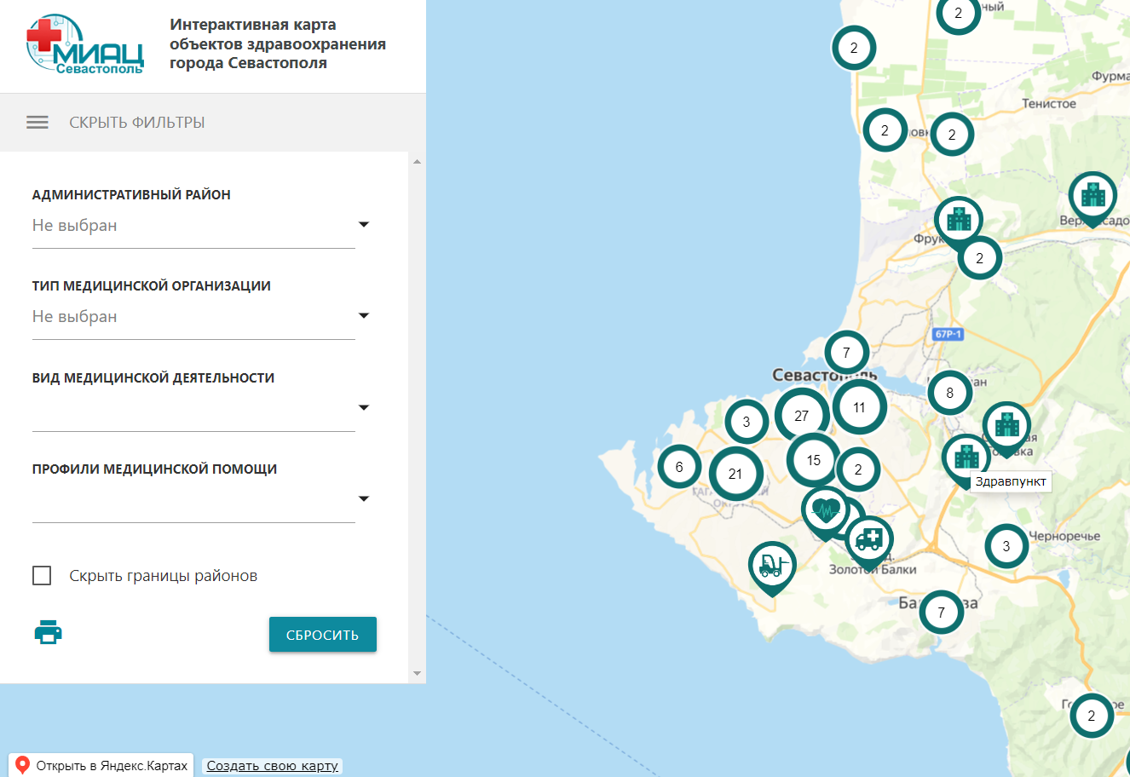
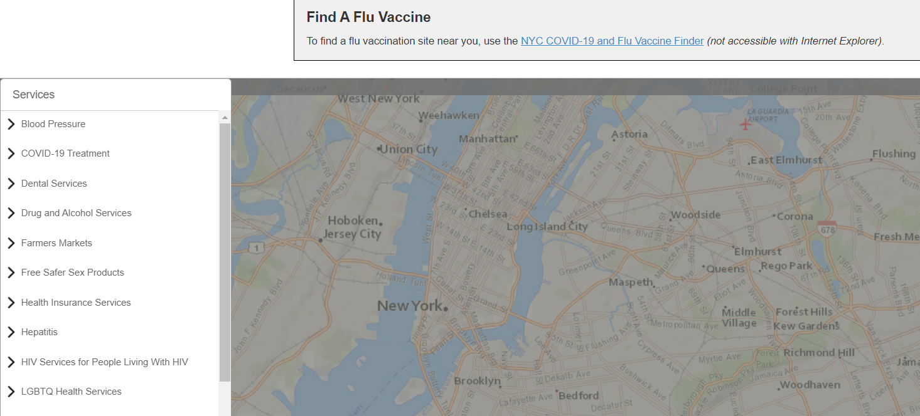
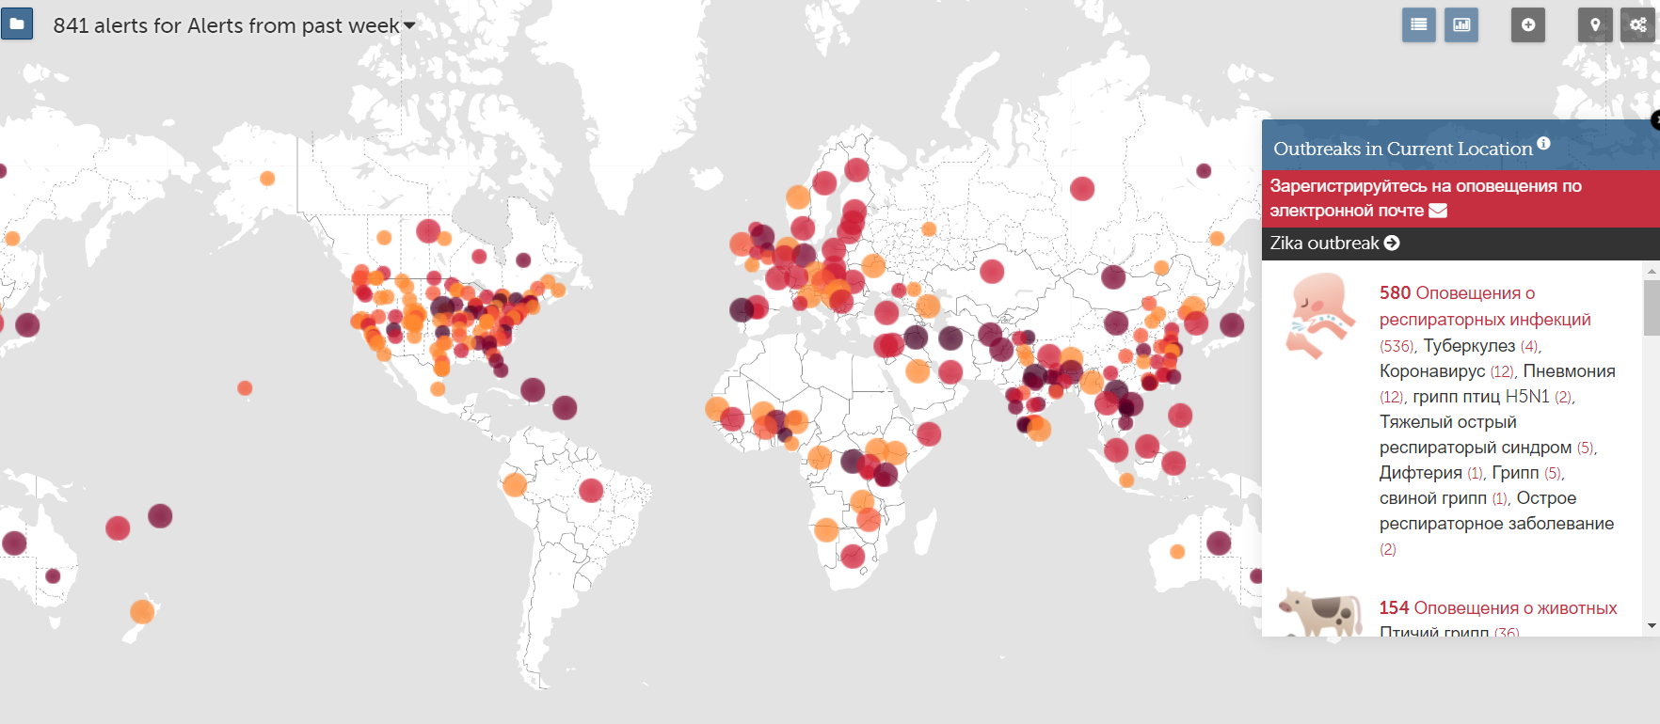
Конкуренты
У всех карт конкурентов разный функционал

Slide 7
Бизнес-модель
Вариант 1. Подписка (дифференцируемые тарифные планы)
Вариант 2. Некоммерческий проект (+ спонсорская помощь)
Система тарифов и ограничений
Ограниченный бесплатный доступ к ряду функций для отдельных категорий целевой аудитории
Бесплатный и неограниченный доступ для всех пользователей
Существование проекта за счет грантов от различных организаций
Себестоимость проекта –
1,5-2 млн. рублей
включает:
оплату труда
аренду вычислительных мощностей Яндекса, приобретение лицензионного ПО и оборудования
разработку сайта с нуля

Slide 8
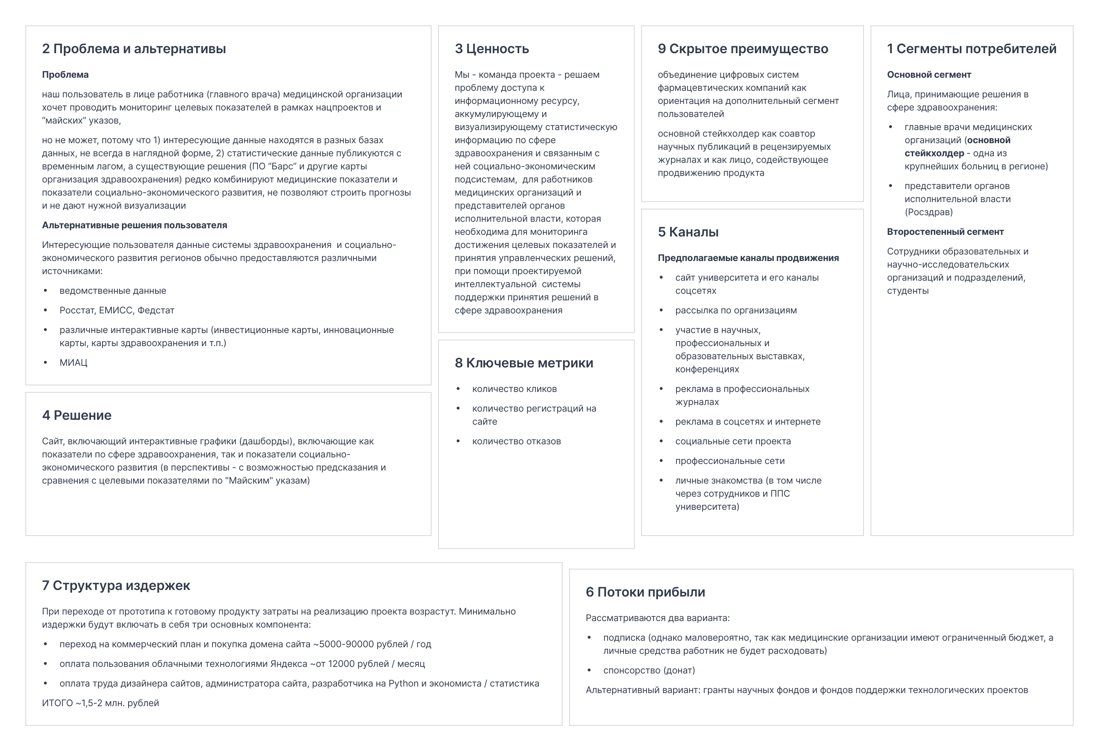
Lean canvas

Slide 9
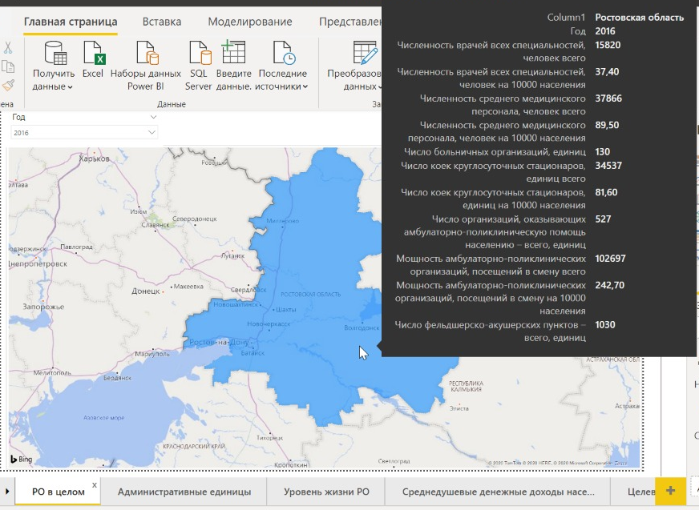
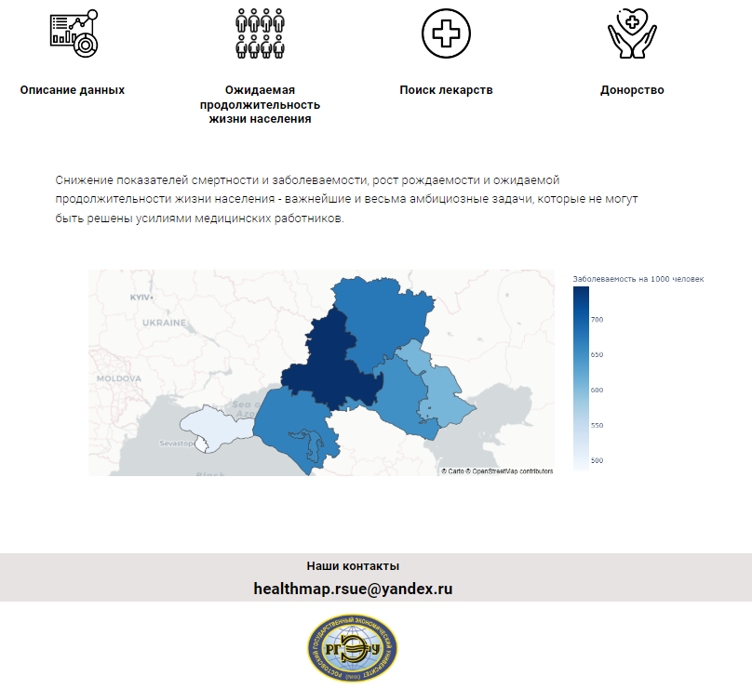


Текущие результаты
Март-май 2022
Пятый студенческий Проектно-образовательный интенсив совместно с АНО «Университет 20.35» (8-я волна)
Инициативная разработка
Максимум показателей
Реализация на Python
Март-май 2020
Первый студенческий Проектно-образовательный интенсив совместно с АНО «Университет 20.35» (3-я волна)
Заказчик – РОКБ
Акцент – на сердечно-сосудистых заболеваниях
Реализация в Power BI
Разработана демонстрационная версия проекта http://atlasmeda.tilda.ws/
Архипелаг 2022

Slide 10
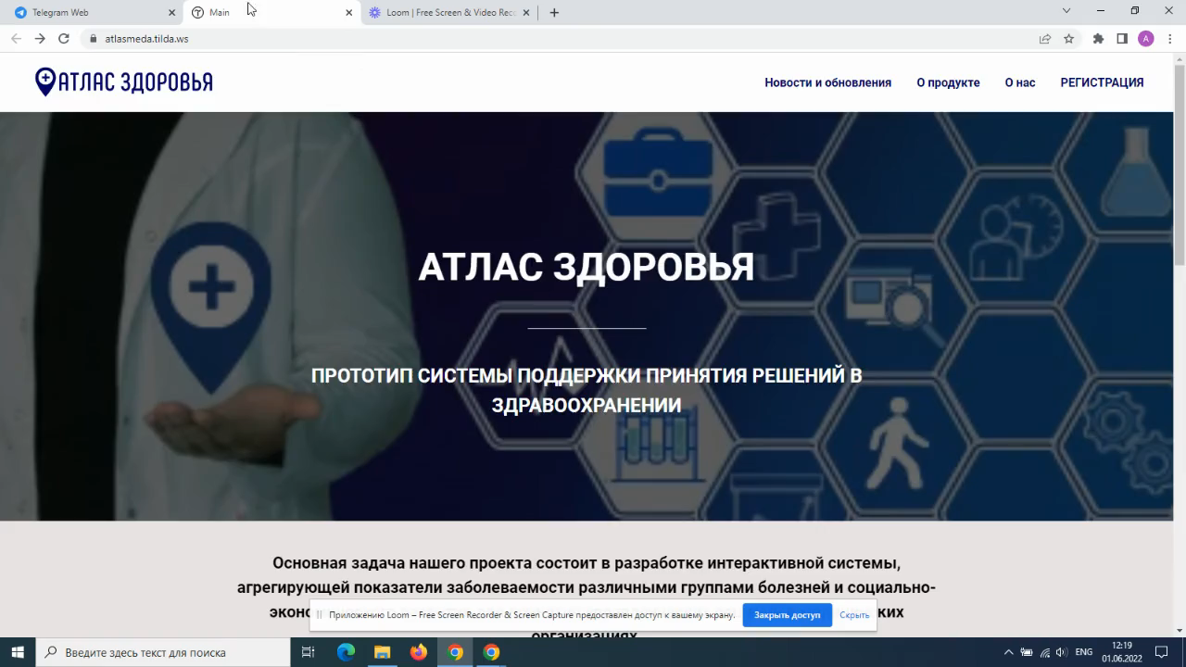
Демонстрация не является прототипом

Slide 11
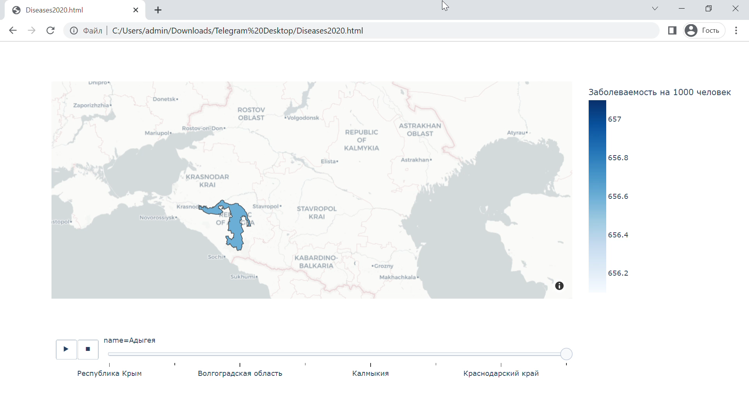
Демонстрация не является прототипом

Slide 12
Планы развития
Срок реализации проекта
1 год
Основные ресурсы
гранты
Архипелаг 2022
Разработка предиктивных моделей
Разработка сайта
Разработка цифровых профилей регионов
Публикация статей в научных рецензируемых журналах
Разработка нейросети

Slide 13

Интеллектуальная собственность
Планируется публикация научных работ в рецензируемых научных изданиях
БЕЗ ПОЛУЧЕНИЯ ПАТЕНТА
Открытые данные
(Росстат + ведомственные показатели)
Открытый код (Python)

Slide 14

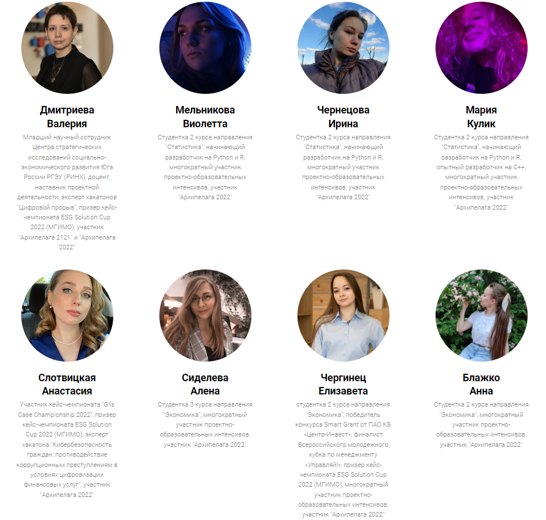
Команда
Ключевые члены вашей команды (CEO, CTO и СMO), ключевой опыт и компетенции. (удалить это после заполнения слайда)

Slide 15

Архипелаг 2022: #НастоящееБудущее
Контакты
Технологии, которые работают
Сайт | http://atlasmeda.tilda.ws/
Телефон | +7 (908) 518-81-97
email | healthmap.rsue@yandex.ru riyachan2807@gmail.com

